Slide 1
Администрирование локальных сетей
Лаборатторная №7 Скандарова П. Ю.

Slide 2
Докладчик
Скандарова Полина Юрьевна
Российский университет дружбы народов
1132221815@pfur.ru
https://pyskandarova.github.io/ru/

Slide 3
Вводная часть

Slide 4
Цель работы
Получить навыки работы с физической рабочей областью Packet Tracer, а также учесть физические параметры сети.

Slide 5
Последовательность выполнения работы

Slide 6
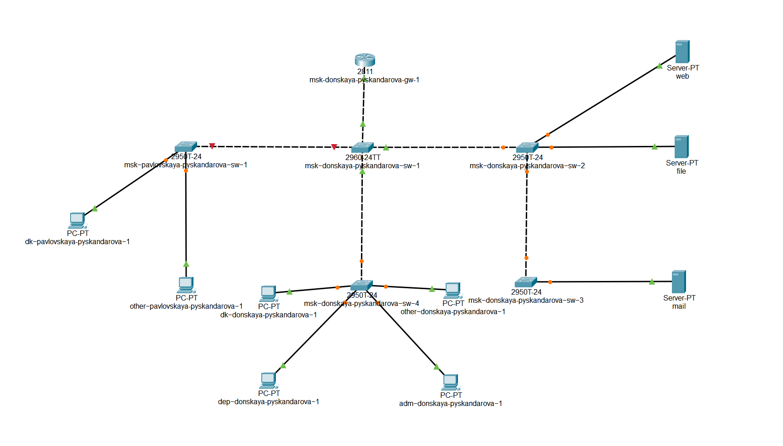
1
Cхема сети без учёта физических параметров сети в логической рабочей области Packet Tracer

Slide 7
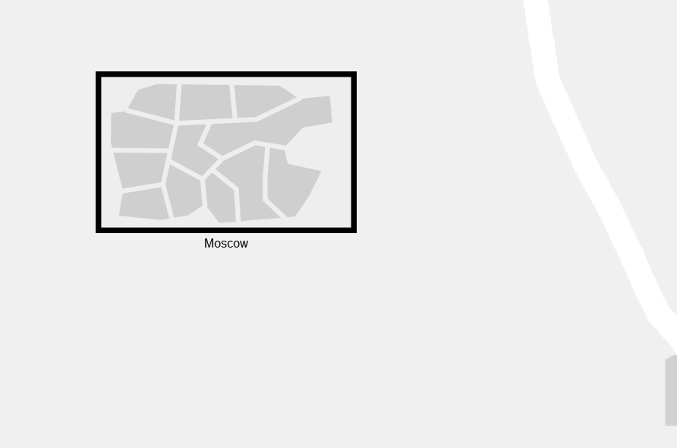
2
Физическая рабочая область Packet Tracer

Slide 8
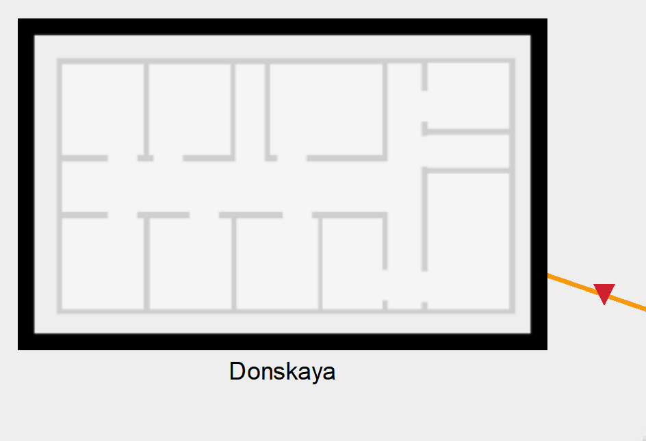
3
Изображение здания в физической рабочей области Packet Tracer (сеть территории «Донская»)

Slide 9
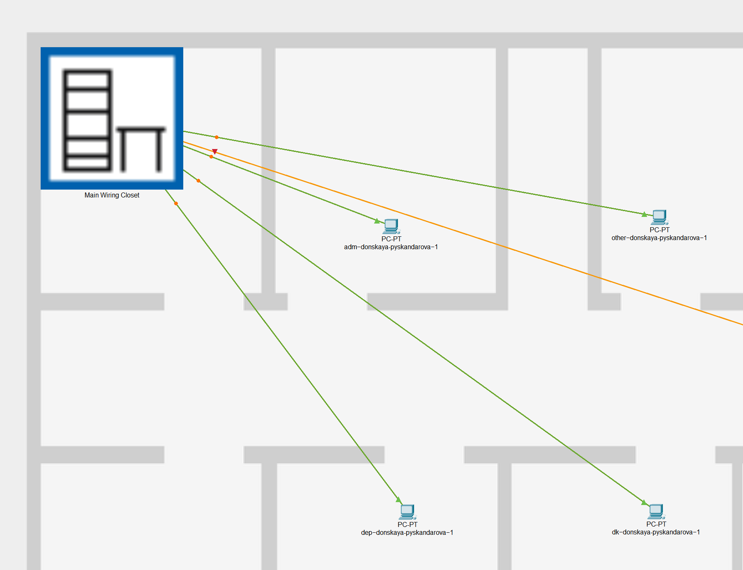
4
Пример размещения в физической рабочей области Packet Tracer серверной с подключением оконечных устройств (сеть территории «Донская»)

Slide 10
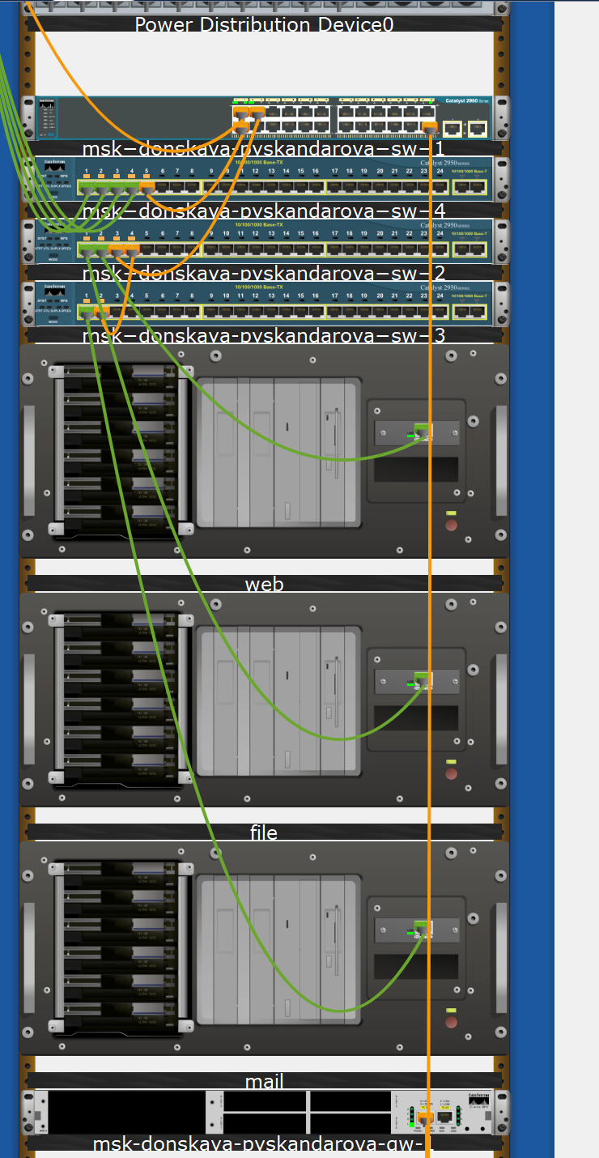
5
Отображение серверных стоек в Packet Tracer

Slide 11
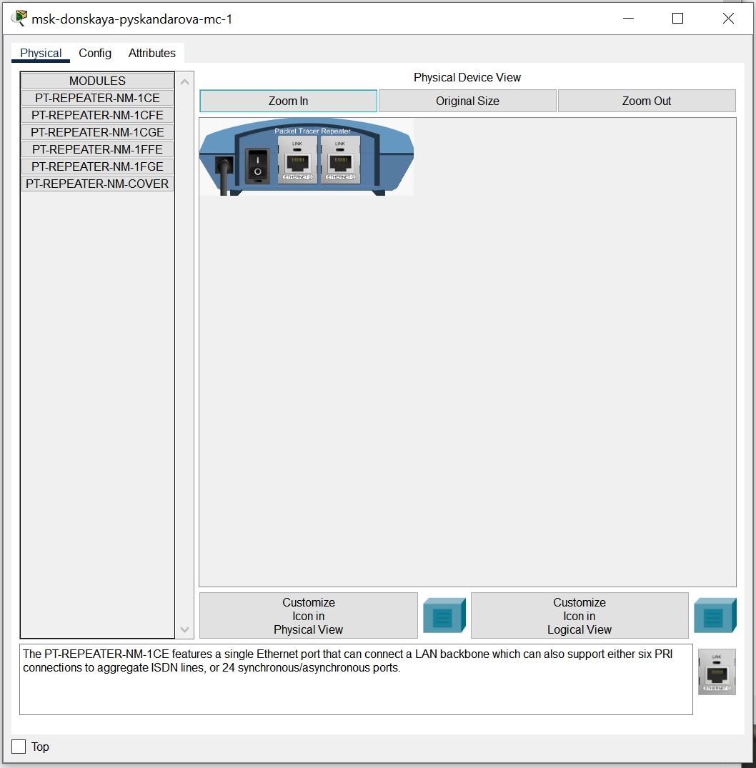
6
Повторитель с портами PT-REPEATER-NM-1FFE и PT-REPEATER-NM-1CFE для подключения оптоволокна и витой пары по технологии Fast Ethernet

Slide 12
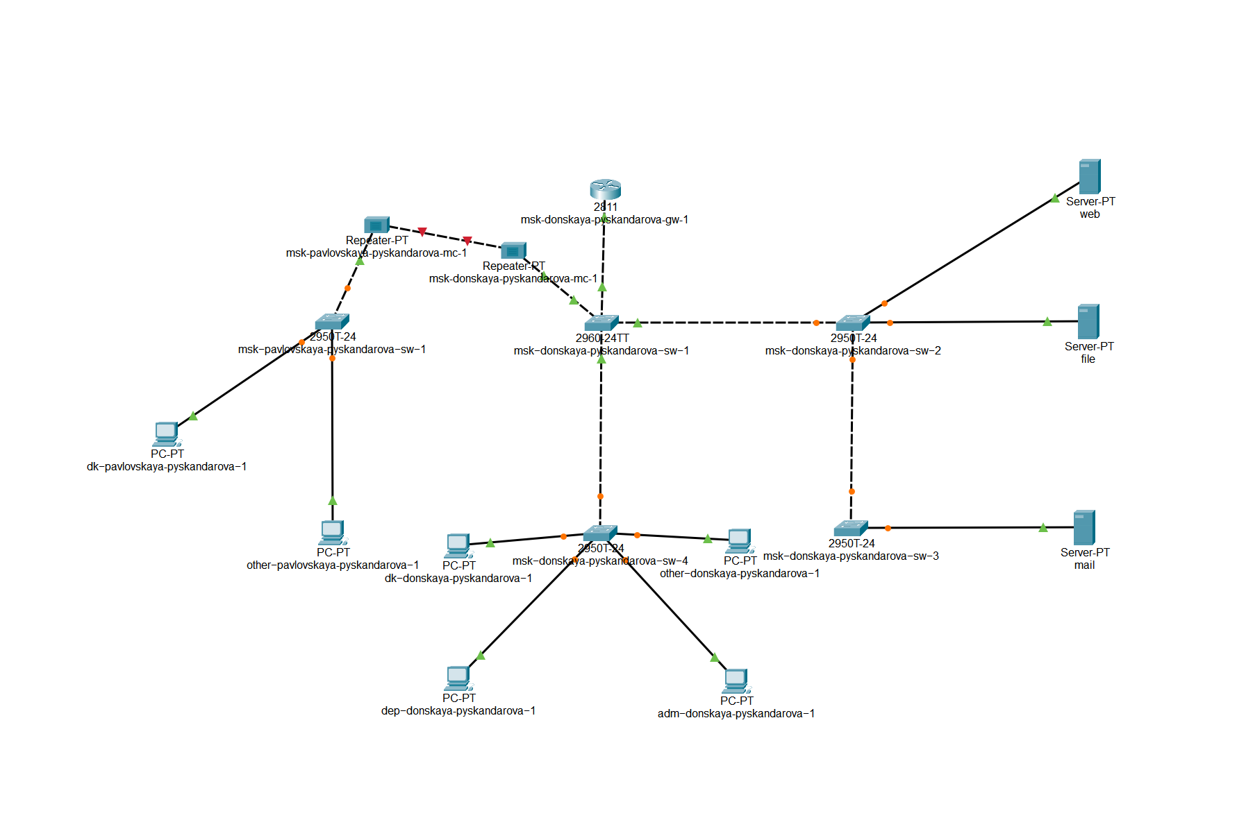
7
Схема сети с учётом физических параметров сети в логической рабочей области Packet Tracer

Slide 13
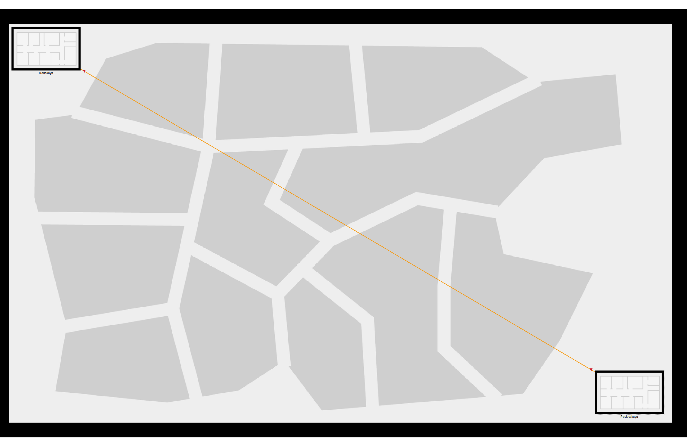
8
Отображение соединения двух территорий в физической рабочей области Packet Tracer

Slide 14
Вывод

Slide 15
Вывод
Получены навыки работы с физической рабочей областью Packet Tracer, а также учтены физические параметры сети.

